Slide 1









Panduan Media Monitoring
Awesometrics

Slide 2
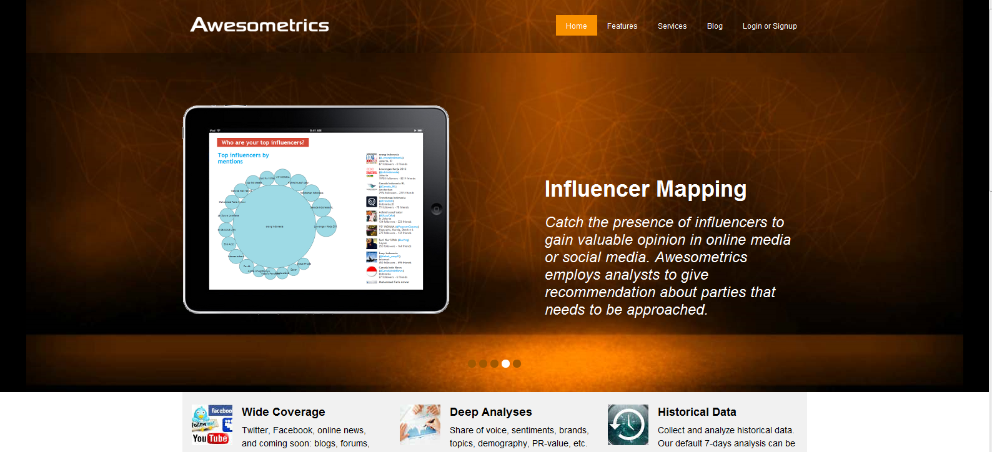
TAHAP AWAL
Pastikan PC/gadget lain tersambung dengan internet
Pada browser, masukkan alamat : http://awesometrics.com
Klik login or signup

Slide 3
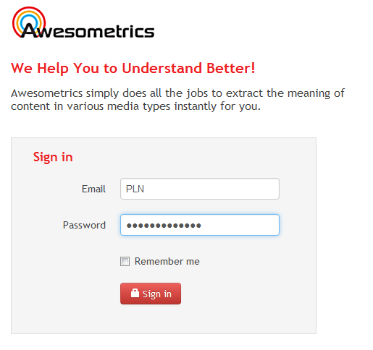
Masukkan username dan password
email : PLN
password : listriknegara

Slide 4
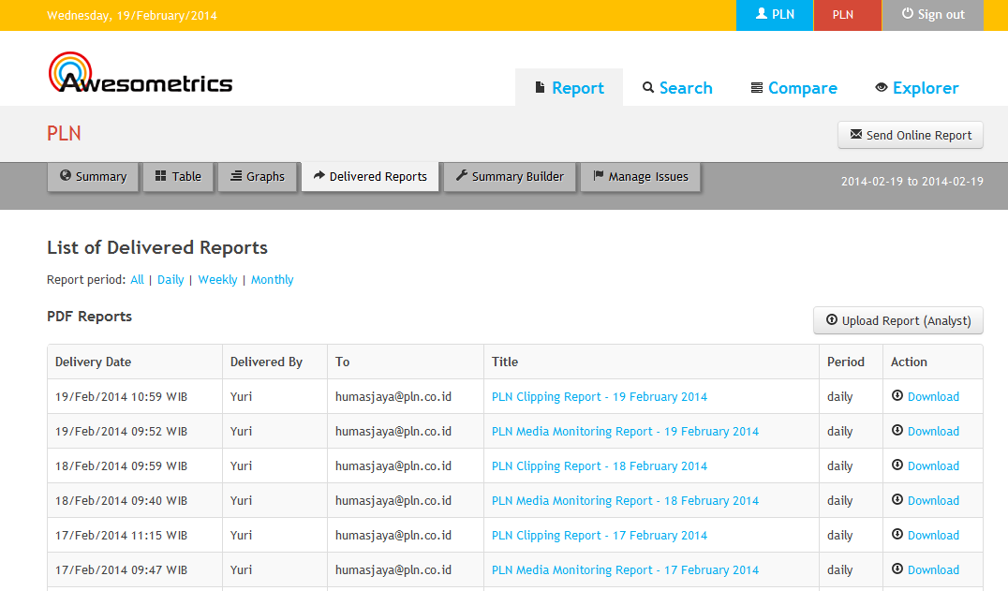
REPORT
Laporan berupa ringkasan setiap hari:
Klik ‘Report’
Klik ‘Delivered Report’
Pilih tanggal yang diinginkan. Format pdf berisi guntingan berita, sedangkan format excel berisi ringkasan berita

Slide 5
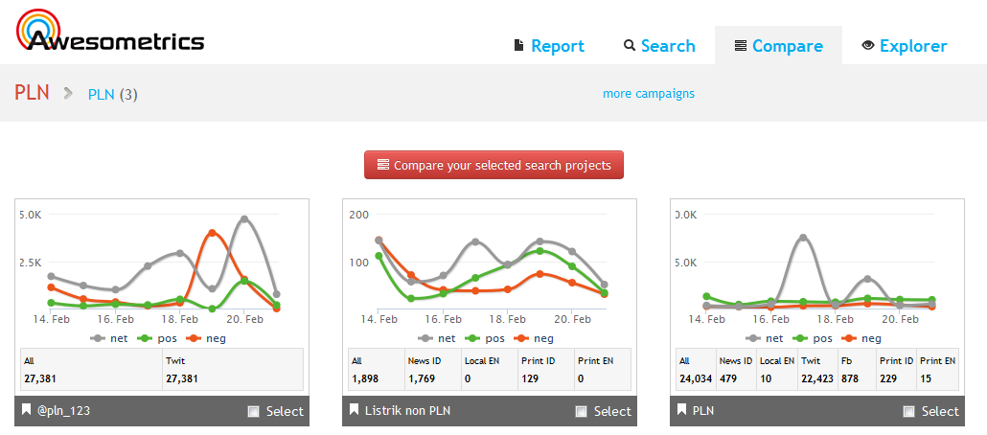
Monitoring Media dengan keyword “PLN”
Langkah:
Klik “Compare”
Klik “PLN” pada bawah diagram

Slide 6
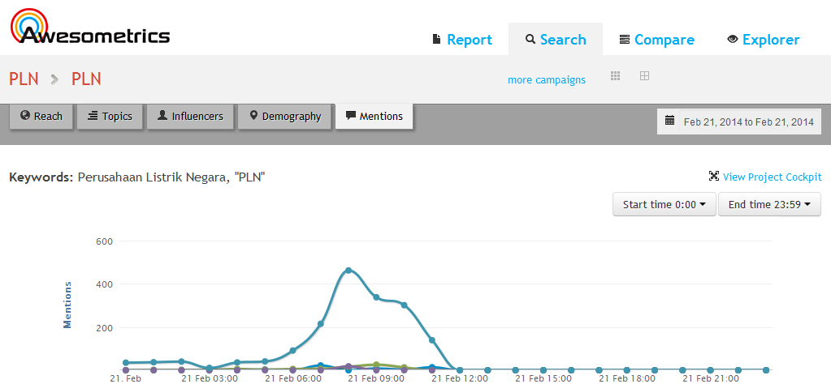
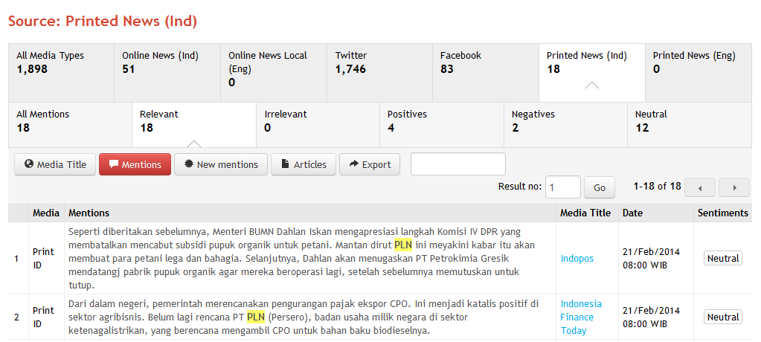
3. Setelah jendela terbuka, klik “mention”
Pilih media yang diinginkan, misalnya “Online News”, “Printed News”, “Twitter”, atau “Facebook
Misalkan, klik “Printed News”

Slide 7
Untuk download printed news (media cetak)
Klik “Articles”
Klik “Clip”
Guntingan berita akan muncul pada tab berikutnya
Untuk menyimpan, klik kanan > Save Image As…
Pilih folder tempat penyimpanan, klik save

